Slide 1



100分亚马逊运营
之Listing优化
时间：2020年2月12-13日15:00-16:00 主讲：张强建（JS数据大视野）

Slide 2
目录
CONENTS
01
Listing优化 · 思路
02
Listing优化 · 流程
03
Listing优化 · 维度
04
Listing优化 · 顺序
05
Listing优化 · 页面

Slide 3
01
Listing优化 · 思路
01

Slide 4
Listing优化思路
电商销售的核心是Listing运营（渠道，产品，库存，广告，促销，团队，品牌，销售策略 … 最重要的是，Listing是我们与买家达成交易的桥梁）
你如何做Listing优化（Listing优化的 狭义 和 广义 – 企业的打法和套路）
数据运营新思路：竞品竞争模式（思考：从铺货模式到精品模式，从粗放式运营到数据化运营，做一个睁开眼睛做运营的精明卖家）

Slide 5
02
Listing优化 · 流程
01

Slide 6
Listing优化流程
发现（找到 主词相同 款型相同 甚至参数相同 的全部竞品ASIN，举例：2 in 1 laptop / led strip lights ）（工具 ：DS Amazon Quick View）
调研（转化率3要素：评论，价格，卖点）（工具：竞品调研表）
模仿（AB测试：搜索图，标题，详情图，五行）（重点：流量词+卖点）
超越（A9/10评估的2大销量：Listing销量 + 关键词销量）

Slide 7
03
Listing优化 · 维度
01

Slide 8
Listing优化维度
平台维度（如何制定价格体系：让亚马逊认为有利可图的定价策略：高价 – 新品期 / 高销量 – 成熟期）
买家维度（如何降低退货率：给你的顾客想要的承诺，帮助你的顾客做出购买决定，检查每批发往FBA的库存，询问买家退货原因，提供所见即所得的产品描述）

Slide 9
Listing优化维度
卖家维度
如何增加访客数（自然搜索流量，广告搜索流量，站内活动流量，关联推荐流量，站外活动流量，榜单搜索流量，站外测评流量）
如何增加订单数（自然销售订单，广告销售订单，站内活动订单，关联销售订单，站外活动订单）

Slide 10
Listing优化维度
卖家维度
如何增加转化率（评论定制，销售定制，价格定制）
如何增加销售速度（制定合理销售计划）
如何增加活跃度（增加评论， 增加点赞，增加问答，加购，加心愿）

Slide 11
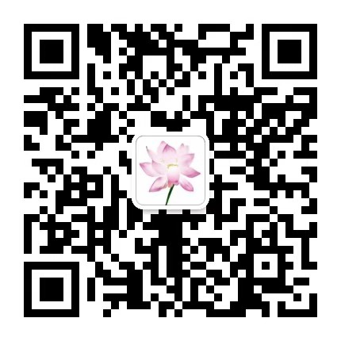
扫描关注JS数据大视野（个人微信号）

Slide 12
04
Listing优化 · 顺序
01

Slide 13
Listing优化顺序
新品期
转化率
排名
流量
销量
成熟期
销量
流量
排名
转化率

Slide 14
05
Listing优化 · 页面
01

Slide 15
Listing优化页面
标题（流量+点击率）
主图（搜索图）（流量+点击率）
主图（详情图）（转化率）
卖点（转化率）

Slide 16
Listing优化页面
详情（转化率+停留时间）
A+内容（转化率+停留时间）
视频（转化率+停留时间）

Slide 17
谢谢观看
更多精彩雨课：
《 100分亚马逊运营之选品流程》
《 100分亚马逊运营之PPC优化》
《100分亚马逊运营之库存管理》
…

Slide 18
扫描关注JS数据大视野（个人微信号）

